Slide 1
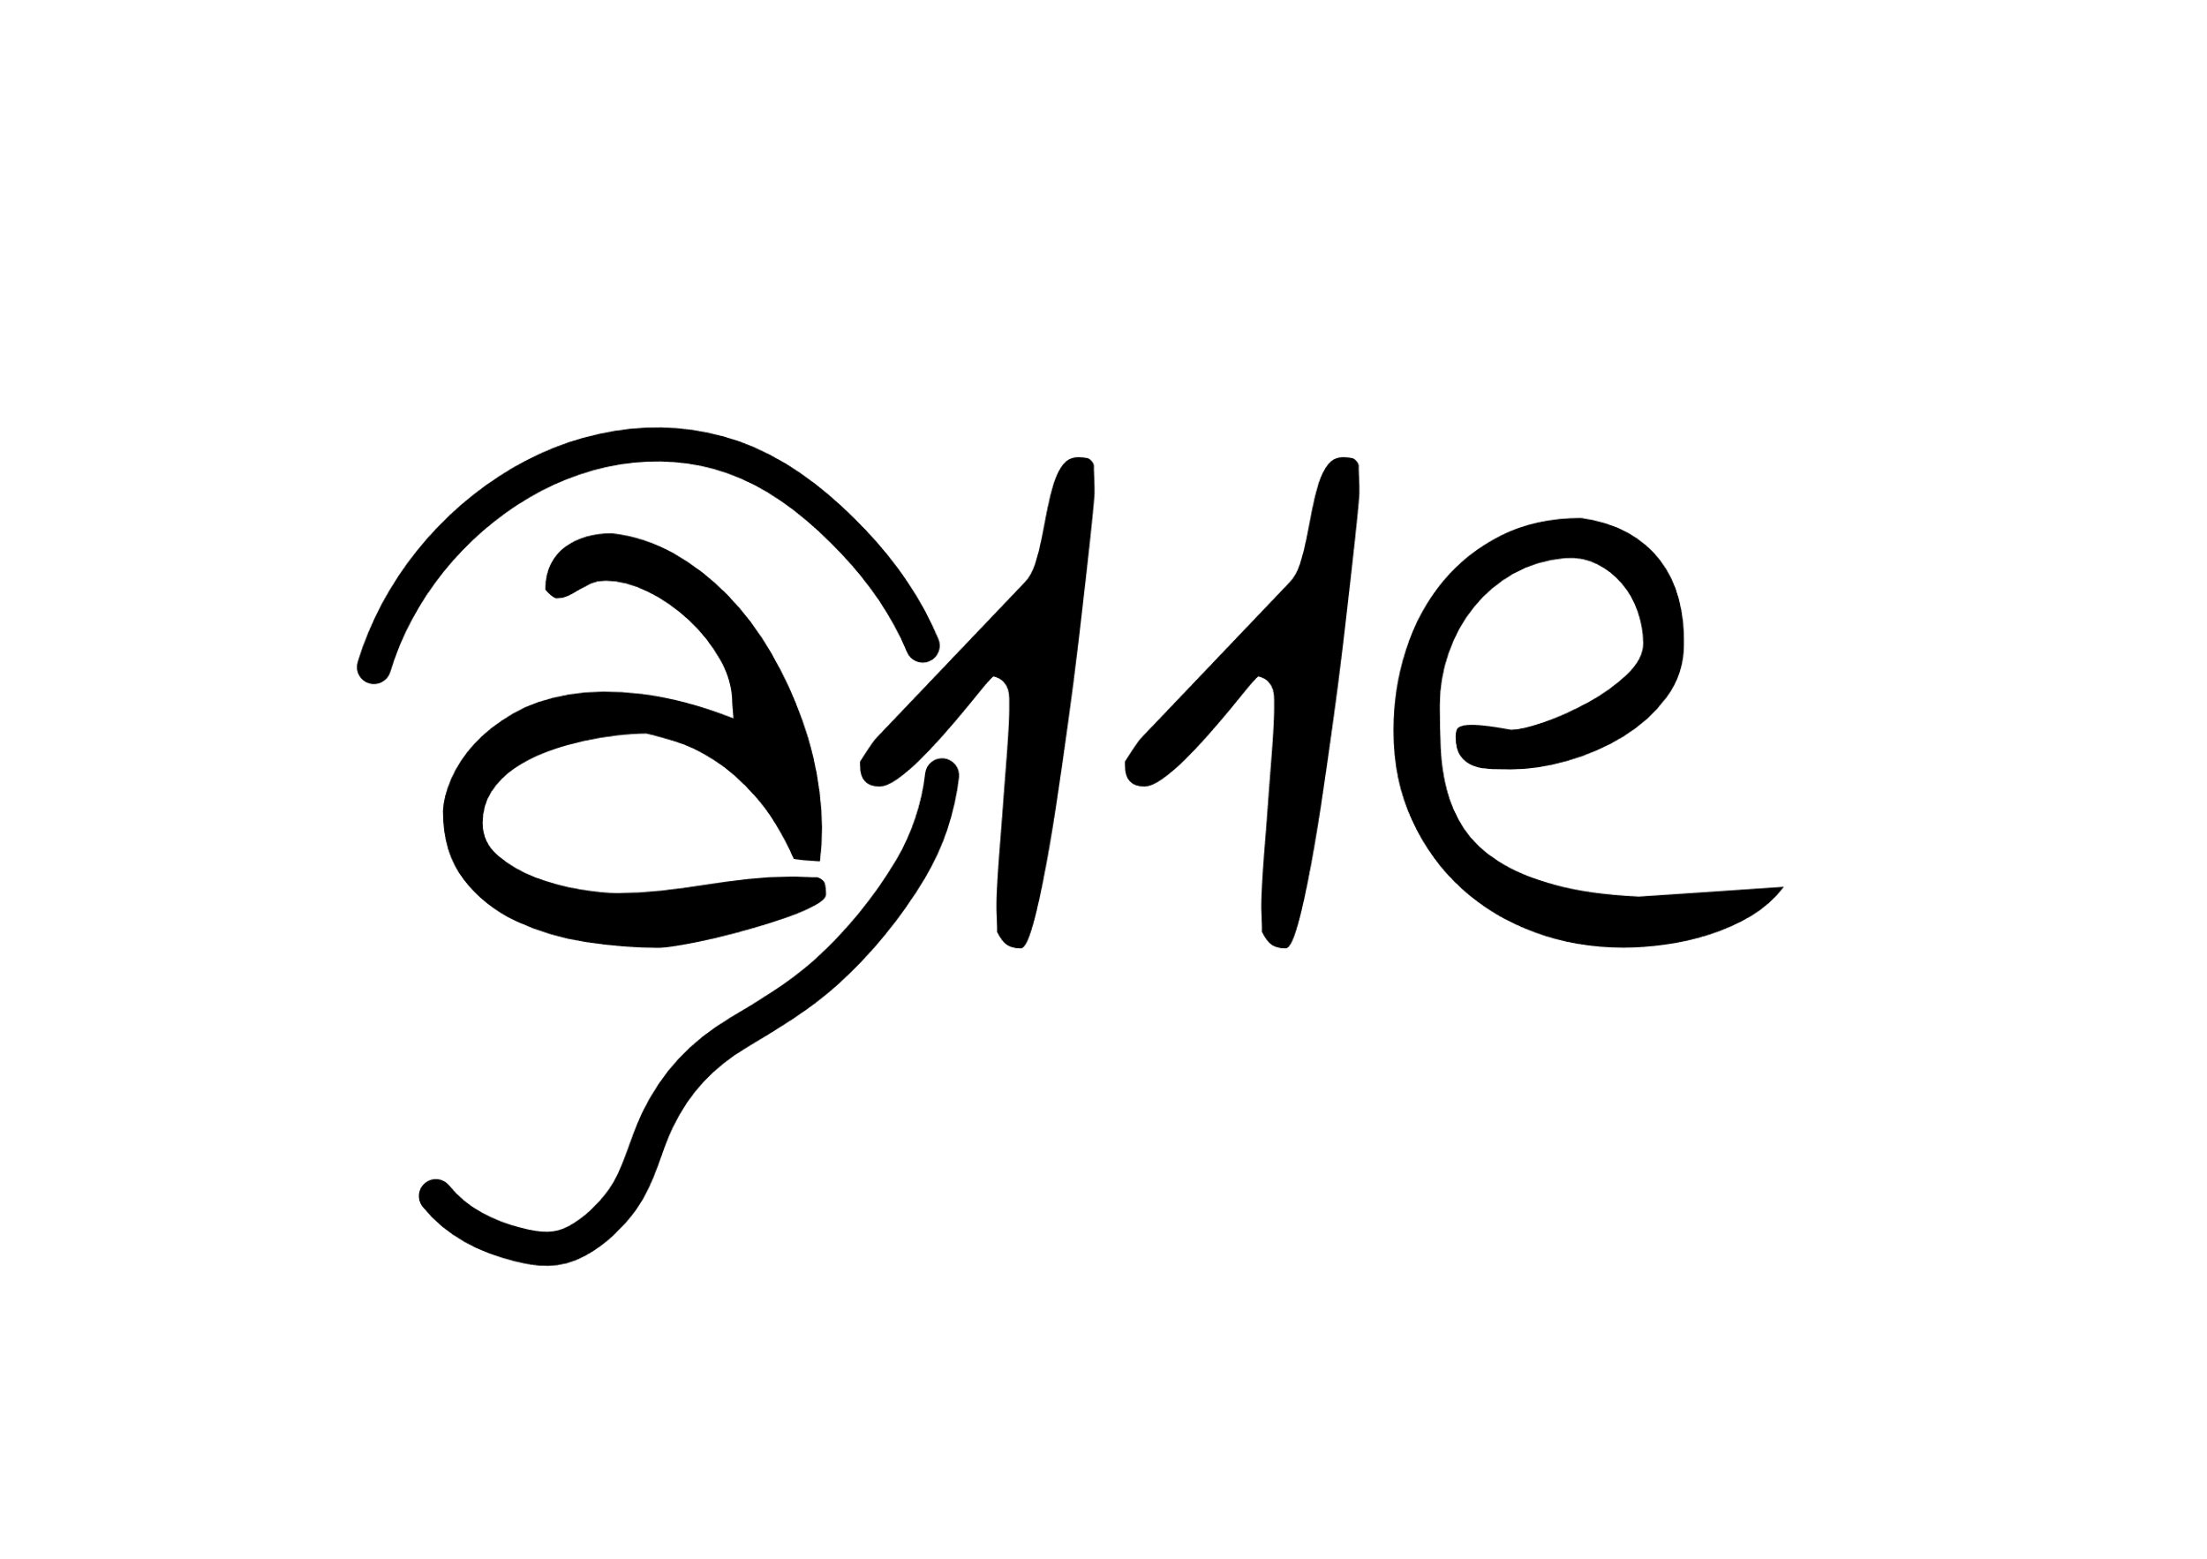


Slide 2
accessibilité
11 lettres
a11é

Slide 3
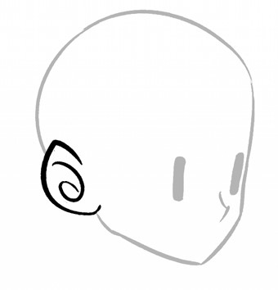

Slide 4
Objectifs
Ce site a pour vocation de sensibiliser tout public sur les problématique d’ accessibilités, notamment celles liées à la surdité.
Il doit également répondre a un certain nombre d’exigences techniques concernant l’accessibilité.

Slide 5
Public cible
Ce site est à destination de toutes personnes souhaitant en apprendre davantage sur la condition des sourds.
Il s’adresse également aux développeurs car il traite des détails à prendre en compte lors du développement d’un site accessible.

Slide 6
Support cible
La production finale doit pouvoir s’adapter au écrans classique :
Smartphones
Tablettes
ordinateurs

Slide 7
L’équipe
 | Adrien | Adam | Hervé | Nicolas
Charte graphique |  |  | X
UI kit |  |  | X
Repository | X
Zoning
Wireframe
Maquette |  | X
Articles | X | X | X | X
Création du logo | X |  |  | X
Prototype |  | X
Interview / retour utilisateur |  | X |  | X
Vidéo | X |  | X | X
Dossier de conception | X |  |  | X

Slide 8
Arborescence
Page d’accueil
mentions
légales
crédits
à propos
article
article
article
article

Slide 9

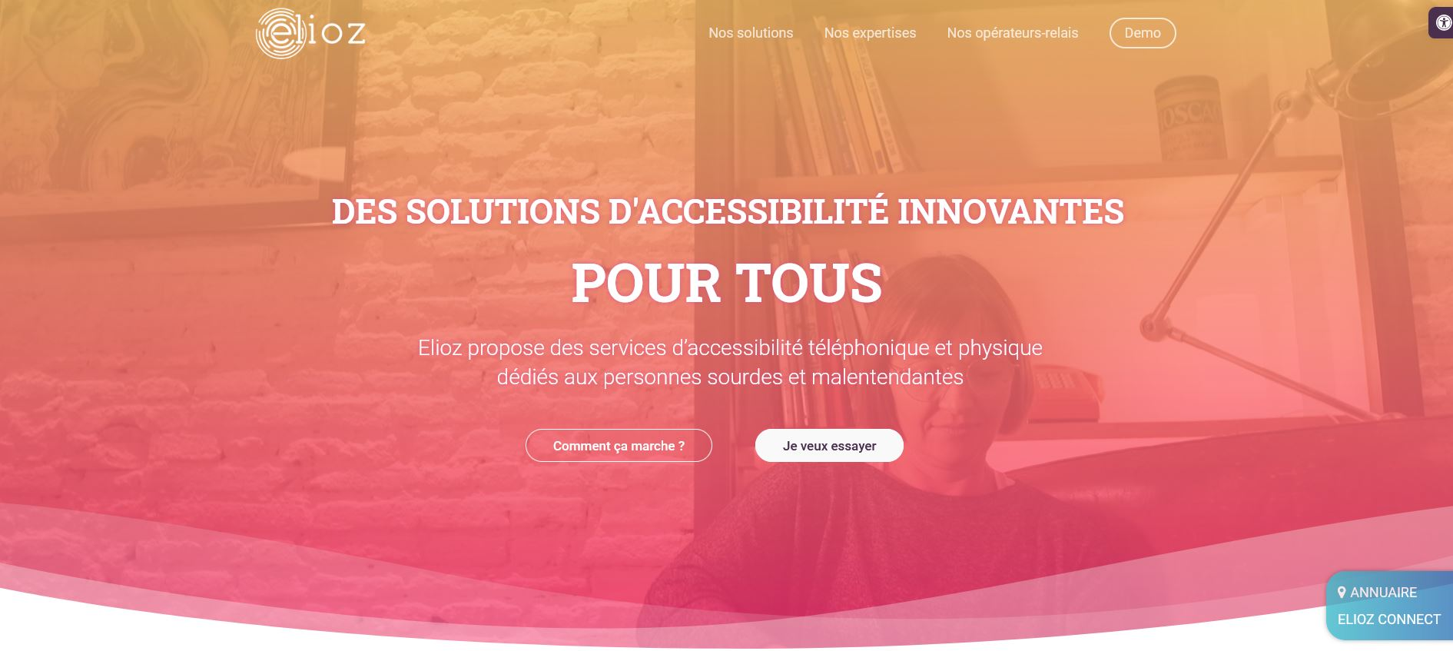
Planche de tendance

Slide 10
Charte graphique

Slide 11
UI Kit

Slide 12
Wireframe

Slide 13
Maquette

Slide 14
Prototype

Slide 15
Normes et législations

Slide 16



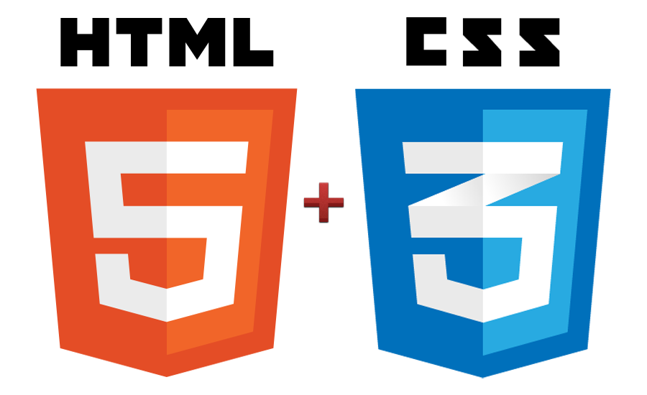

Technologies

Slide 17
Référencement naturel
sitemap.xml
robot.txt
balise meta description

